Slide 1
Metodologie výzkumu 2019
Romana Zachová

Slide 2
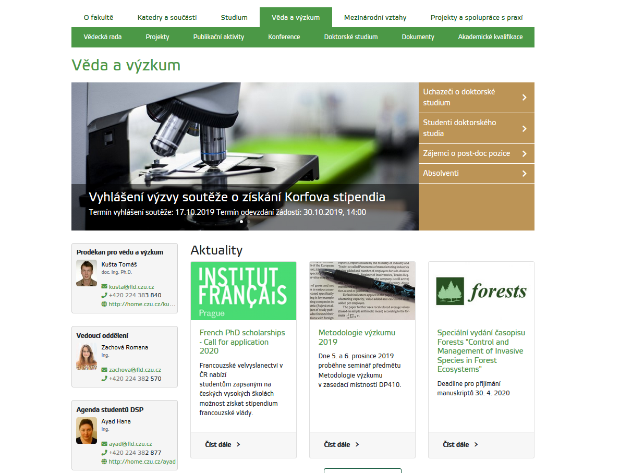

Slide 3
Web of Science
Mezinárodní citační databáze poskytovaná společností Clarivate Analytics
Přístup odkudkoliv
Přihlašovací údaje stejné jako do univerzitních systémů
Výstupy s IF (pro určení kvality publikací)
Články, review, proceedings paper, …..

Slide 4
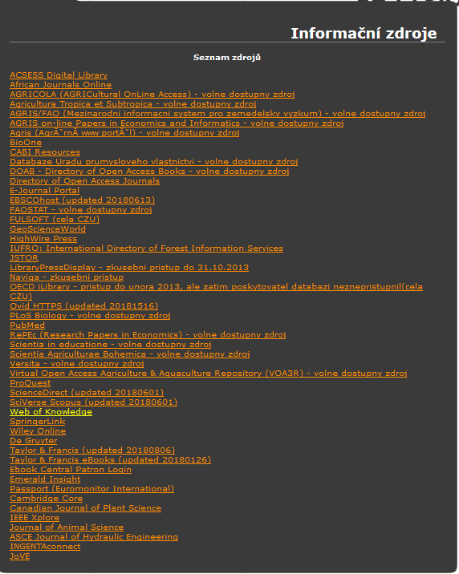
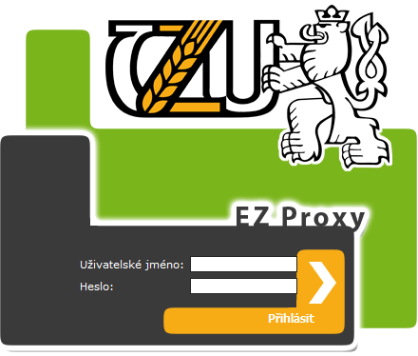
Jak se dostat do databáze?
www.infozdroje.czu.cz

Slide 5
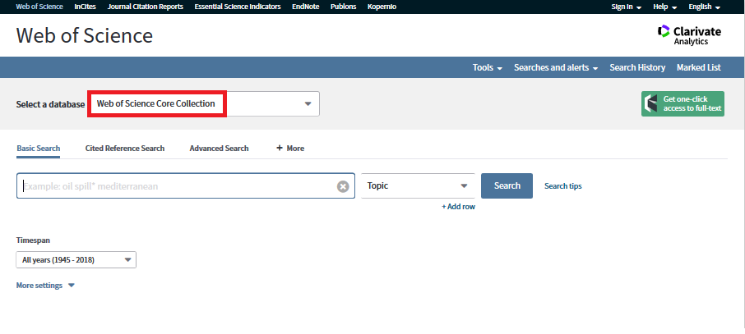

Slide 6
Search Fields
Topic
Title
Author
Author Identifiers
All Fields
Group Author
Editor
Publication Name
DOI
Year Published
Address
Organizations-Enhanced
Conference
Language
Document Type
Funding Agency
Grant Number
Accession Number
PubMed ID

Slide 7
Symbol | Zastupuje | Příklad
* | Libovolný počet znaků | Hydroxy*= hydroxylase, Hydroxydopamine, hydroxyethyl
? | Pouze 1 znak | En?oblast= entoblast, endoblast
$ | Žádný nebo 1 znak | eight$=eight, eighth, eighty
“ “ | Přesná fráze

Slide 8
Logické operátory
AND vyhledá všechny dokumenty, které obsahují obě slova
OR vyhledá dokumenty, které obsahují alespoň jedno ze zadaných slov
NOT vyloučí z výsledků záznamy obsahující zadané slovo
Více u Mgr. Dominika Bláhy – SIC

Slide 9
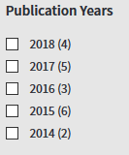
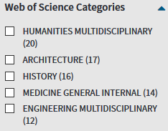
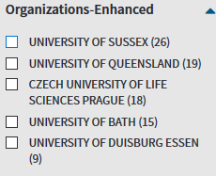
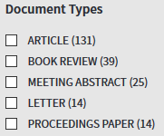

Slide 10
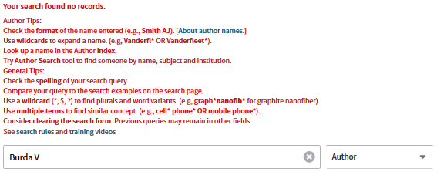
Když nevyhledá….
neznamená, že žádné takové dokumenty v databázi nejsou.

Slide 11
Cvičení
Kolik článků s IF má náš zaměstnanec, Jiří Dvořák, za rok 2016-2018?

Slide 12
9?
Není jen jeden J Dvořák…
Jiří Dvořák, Jan Dvořák, Jaroslav Dvořák, …..
Pokud neznáme autora, vyhledat publikace bývá složitější.
Můžeme si pomoci výběrem kategorie / spoluautorů
Výsledek: 4

Slide 13
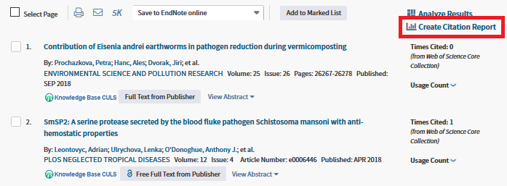
Citation Report Hirschův index (H-index) - vyjadřuje citovanost publikací autora
Vyhledáme všechny publikace autora, u kterého chceme zjistit H index

Slide 14
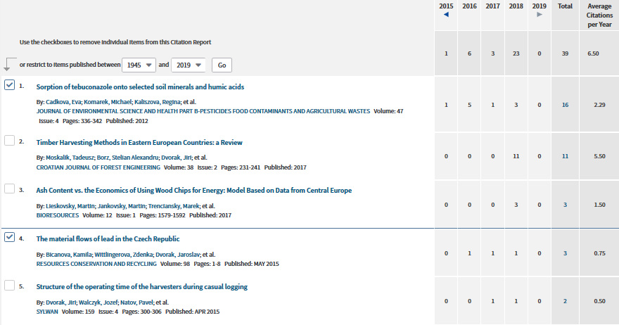
Zkontrolujeme seznam (popř. odstraníme články, které tam nepatří)

Slide 15
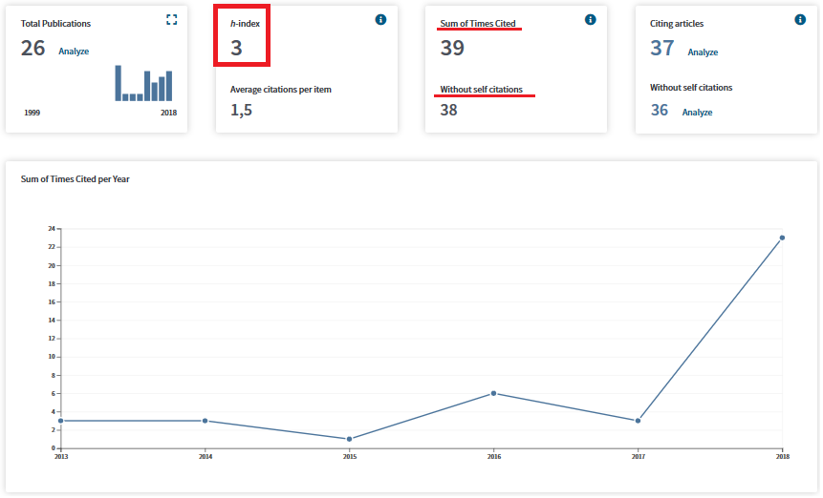
Journal Citation Reports JCR IF AIS scopus kvartily

Slide 16
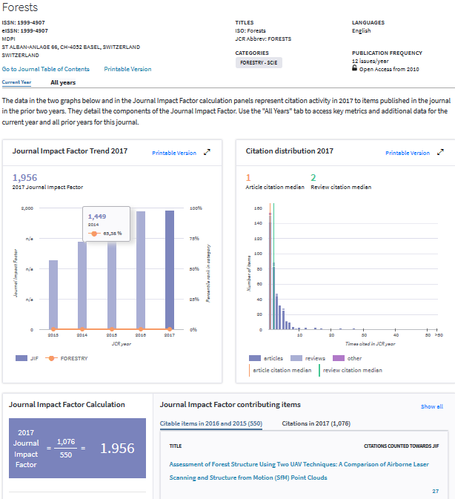

Slide 17
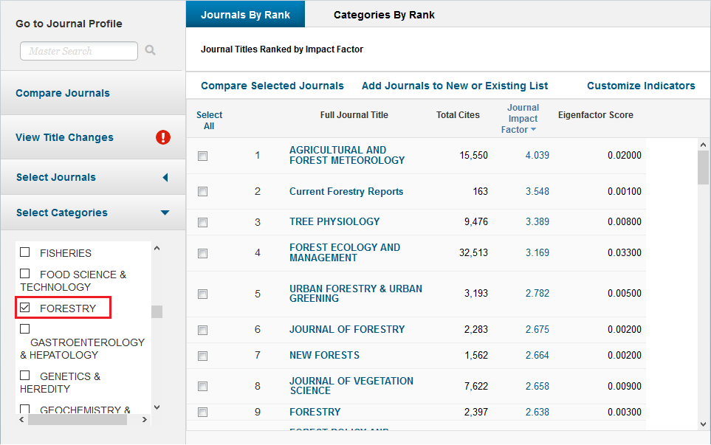

Slide 18
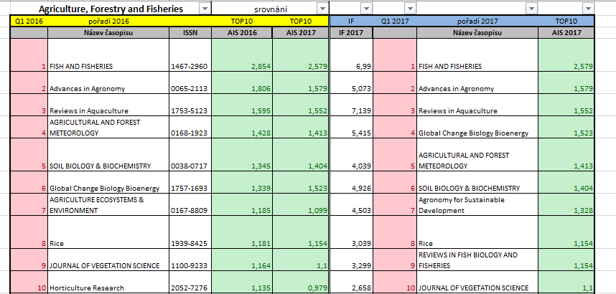
IF x AIS fld.czu.cz-věda a výzkum-projekty-interní projekty-výzvy FLD

Slide 19
